Slide 1
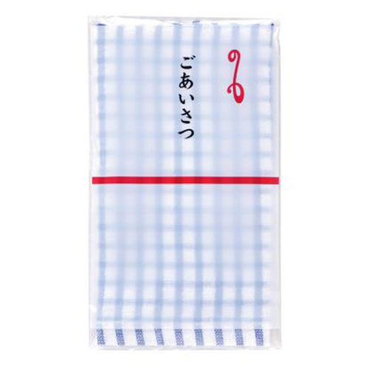
【提案書】
ごあいさつカラフルフキン
特徴
ご挨拶の定番品として人気のワッフル調でカラフルなフキン。外袋には名刺が入るポケットが付いています。イベント会場での配布やポスティングなどで幅広く利用することができます。
納期
納期スペース
仕様
素材：綿
サイズ：約28×42cm
包装：ポリ袋入り
お見積
お見積りスペース

